Slide 1
Training
Nguyễn Văn Hùng
SDT: 0326540044
MSNV: 284738
Mail: hungnv169@viettel.com.vn

Slide 2




Nội dung

Slide 3
1. Git
1.1. Giới thiệu Git
1.2. Lợi ích khi sử dụng Git
1.3. Làm quen với Git

Slide 4

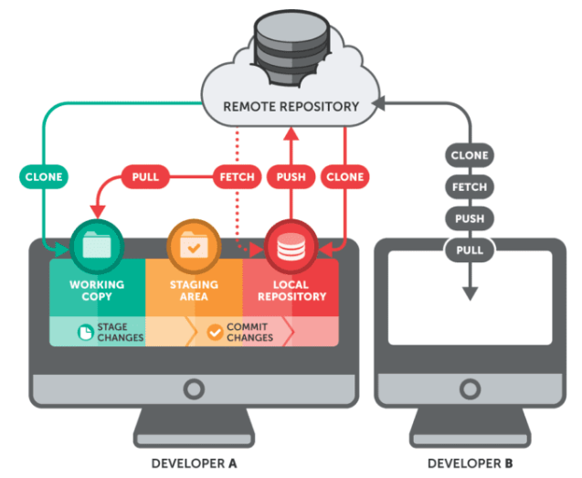
1.1. Giới thiệu Git
    Git là một hệ thống quản lý phiên bản phân tán (distributed version control system).
    Git cung cấp cho mỗi lập trình viên kho lưu trữ riêng toàn bộ lịch sử thay đổi.​

Slide 5
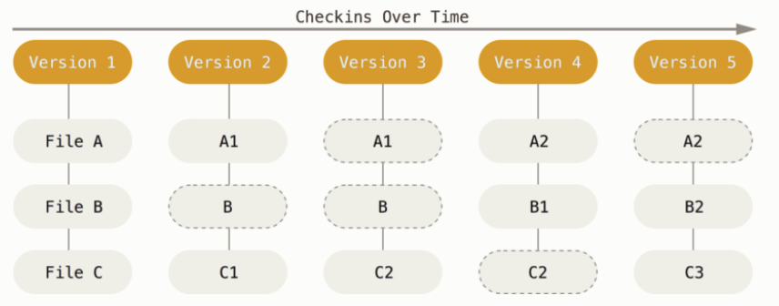
1.1. Giới thiệu Git
    Cách lưu trữ dữ liệu trong Git:
    ​

Slide 6
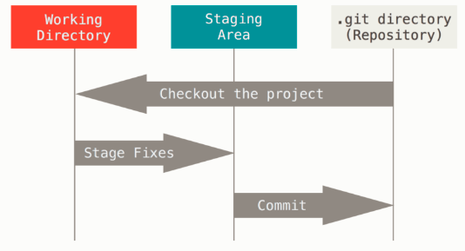
1.1. Giới thiệu Git
    Cách tổ chức dữ liệu trong Git:
    ​

Slide 7
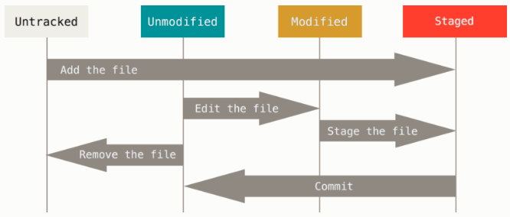
1.1. Giới thiệu Git
    Lưu trữ vòng đời của tập tin trong Git:
    ​

Slide 8
1.2. Lợi ích của Git
Lưu lại được các phiên bản khác nhau của mã nguồn dự án phần mềm.
Khôi phục lại mã nguồn từ một phiên bản bất kỳ.
Dễ dành so sánh giữa các phiên bản
Phát hiện được ai đã sửa phần nào làm phát sinh lỗi
Khôi phục lại tập tin bị mất
Dễ dàng thử nghiệm, mở rộng tính năng của dự án mà không làm ảnh hưởng đến phiên bản chính (master branch)
Giúp phối hợp thực hiện dự án trong nhóm một cách hiệu quả

Slide 9
1.3. Làm quen với Git
  Khởi tạo:
    Khởi tạo từ thư mục trống:
      git init
    Khởi tạo từ repo có sẵn:
      git clone [url][folder name]

Slide 10
1.3. Làm quen với Git
  git status:
    Để check trạng thái của những file đã thay đổi trong thư mục làm việc.
  git add:
    Thêm thay đổi đến stage/index trong thư mục làm việc.
  git commit:
    Một commit đại diện cho một thời điểm cụ thể trong lịch sử dự án (snapshot).
    Sử dụng lệnh commit kết hợp với lệnh git add để cho git biết những thay đổi bạn muốn lưu vào local repository.

Slide 11
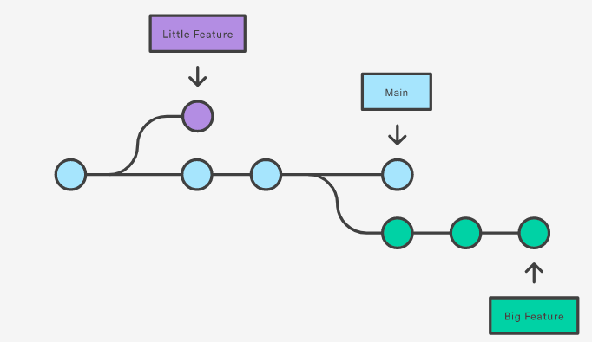
1.3. Làm quen với Git
  Branch trong Git
    Branch là một con trỏ có khả năng di chuyển được, trỏ đến một trong những commit của repository.
    Nhánh mặc định có tên là master
    Người dùng có thể thêm nhánh mới, con trỏ mới sẽ được tạo ra và trỏ vào commit hiện tại.

Slide 12
1.3. Làm quen với Git
  Branch trong Git
    Tạo nhánh mới: git branch [branch name]
    chuyển sang một nhánh đã có:
      git checkout [branch name]
    Xóa nhánh: git branch -d [branch name]
    Tạo nhánh đồng thời chuyển sang nhánh mới:
      git checkout -b [branch name]

Slide 13
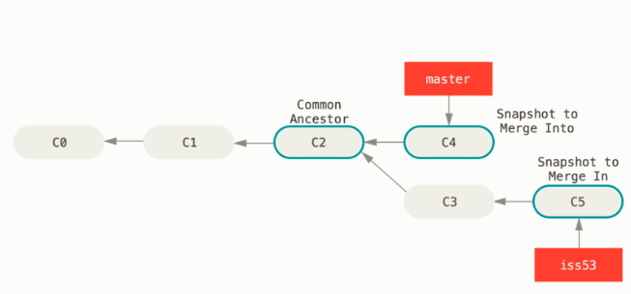
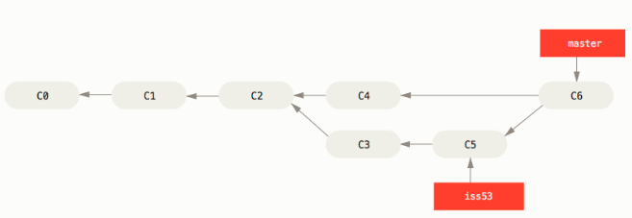
1.3. Làm quen với Git
  Merge (tích hợp)
    Git checkouit [destination branch]
    Git merge [sourse branch]
    Hoặc git merge [destination branch] [source branch]

Slide 14
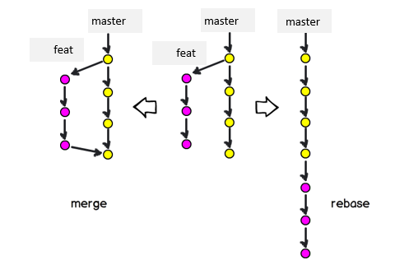
1.3. Làm quen với Git
    Rebase: git checkout [source branch]
          git rebase [destination branch]

Slide 15
1.3. Làm quen với Git
    Git fetch: Git tải về (fetch) dữ liệu của toàn bộ các branch trên URL quy định bởi $remote_origin nhưng không thực hiện việc merge các thay đổi này vào local.
        git fetch $remote_origin
        git fetch –all
    Sau khi kiểm tra sự khác biệt của nhánh giữa remote và local, có thể thay đổi cập nhật vào local repo dữ liệu tải về bằng lệnh git pull hoặc git merge.

Slide 16
1.3. Làm quen với Git
    Git pull: git pull $remote_origin $branch_name
    Git sẽ áp thực hiện việc fetch dữ liệu của Git repository tại nhánh $branch_name từ server nằm tại địa chỉ quy định bởi $remote_origin và áp dụng (merge) các thay đổi này vào thư mục và tập tin ở working copy.
    Câu lệnh git pull sẽ có thể gây ra xung đột (conflict) trong khi merge. Khi đó phải giải quyết các xung đột mới có thể pull được.

Slide 17
1.3. Làm quen với Git
    Git cherry-pick:
    Khi muốn lấy 1 hay n commits từ 1 brach bỏ vào master, hoặc commit 1 lần và lên 2 branch, thì git merge hay rebase thì đôi khi quá dư thừa.
    git cherry-pick có thể lấy thay đổi của 1 commit hay n commit trên 1 nhánh nào đó áp dụng vào nhánh hiện tại.

Slide 18
1.3. Làm quen với Git
    Git hook:
        Git hooks là script shell chạy tự động trước hoặc sau khi Git thực thi lệnh quan trọng như Commit hoặc Push.
        Hooks được lưu trữ trong thư mục .git/hooks/ của mỗi dự án đã được nhân bản hoặc trong local repository mới được tạo.

Slide 19
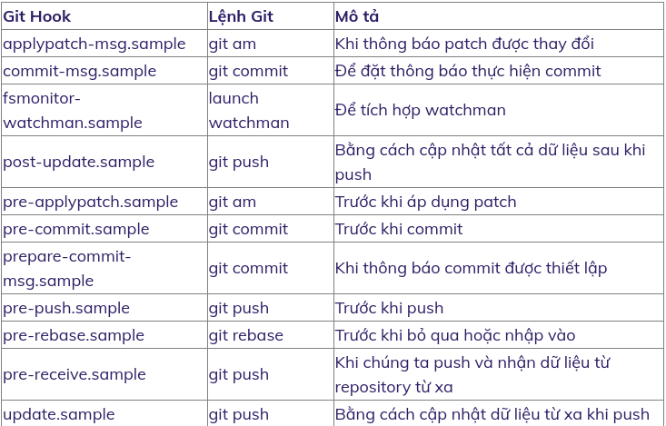
1.3. Làm quen với Git

Slide 20
2. Gitlab
2.1. Giới thiệu Gitlab
2.2. Làm quen với Gitlab

Slide 21
2.1. Giới thiệu Gitlab
Gitlab là server hoạt động trên Git.
Gitlab ra đời năm 2015 và được cộng đồng lập trình viên đón nhận và được coi là bản nâng cấp của github.
Gitlab gồm có 3 phiên bản:
    Gitlab community editon (CE)
    Gitlad enterprise edition (EE)
    Gitlab continuous intergration (CI)

Slide 22
2.1. Giới thiệu Gitlab
So sánh Gitlab và Github:
  Authentication Levels:
    Trong Gitlab, có thể set và modify quyền của mọi người dựa theo vai trò.
    Trong Github, bạn có thể quyết định nếu có ai đó lấy quyền đọc hoặc ghi truy cập vào kho lưu trữ.
  Gitlab CI (Continuous Integration)
    GitLab cung cấp CI của riêng mình miễn phí. Không cần sử dụng dịch vụ CI bên ngoài.
    Gitlab cung cấp AutoDevOps tự động chạy CI/CD mà không có người thiết lập nó.
    Github đã phát hành Actions vào cuối năm 2019 cho phép lập trình viên viết các tác vụ tự động hóa và tùy chỉnh quy trình phát triển. Nhưng Github không đi kèm với deployment platform và cần bổ sung thêm các ứng dụng như Heroku.

Slide 23
2.2. Làm quen với Gitlab
Tạo Project: Khi tạo một project mới sẽ có 3 quyền:
  private: Dùng để tạo những dự án chỉ hiển thị với người được thêm vào dự án. Các quyền của người dùng được mời sẽ phụ thuộc vào phân quyền do người quản trị quyết định khi thực hiện mời.
  internal: Dùng để tạo project giới hạn những người có tài khoản trong hệ thống Gitlab. Những người dùng đã đăng nhập sẽ được phân quyền tự động là Guest.
  public: sẽ cho phép mọi người xem project, pull code của mình. Kể cả người xem không có tài khoản trên hệ thống. Người dùng có tài khoản trên hệ thống dù không được chấp nhận truy cập vẫn có thể tạo các merge request hoặc mở một issue.

Slide 24
2.2. Làm quen với Gitlab
Tạo Project: Khi tạo một project mới sẽ có 3 quyền:
  private: Dùng để tạo những dự án chỉ hiển thị với người được thêm vào dự án. Các quyền của người dùng được mời sẽ phụ thuộc vào phân quyền do người quản trị quyết định khi thực hiện mời.
  internal: Dùng để tạo project giới hạn những người có tài khoản trong hệ thống Gitlab. Những người dùng đã đăng nhập sẽ được phân quyền tự động là Guest.
  public: sẽ cho phép mọi người xem project, pull code của mình. Kể cả người xem không có tài khoản trên hệ thống. Người dùng có tài khoản trên hệ thống dù không được chấp nhận truy cập vẫn có thể tạo các merge request hoặc mở một issue.

Slide 25
2.2. Làm quen với Gitlab
Tạo Project: Khi tạo một project mới sẽ có 3 quyền:
  private: Dùng để tạo những dự án chỉ hiển thị với người được thêm vào dự án. Các quyền của người dùng được mời sẽ phụ thuộc vào phân quyền do người quản trị quyết định khi thực hiện mời.
  internal: Dùng để tạo project giới hạn những người có tài khoản trong hệ thống Gitlab. Những người dùng đã đăng nhập sẽ được phân quyền tự động là Guest.
  public: sẽ cho phép mọi người xem project, pull code của mình. Kể cả người xem không có tài khoản trên hệ thống. Người dùng có tài khoản trên hệ thống dù không được chấp nhận truy cập vẫn có thể tạo các merge request hoặc mở một issue.

Slide 26
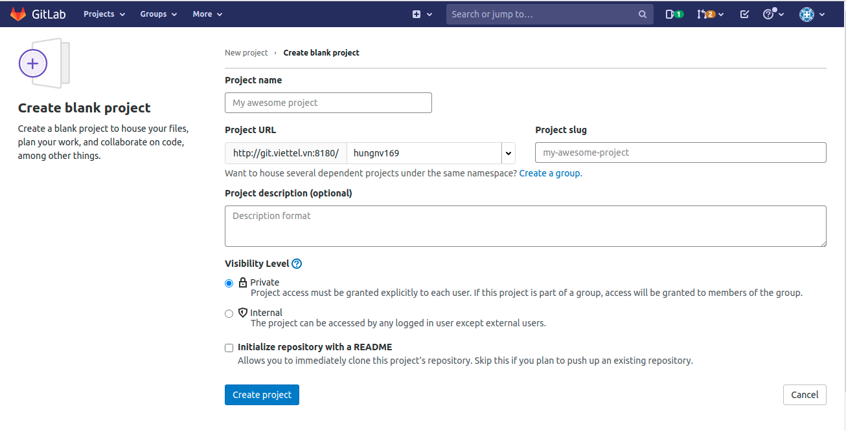
2.2. Làm quen với Gitlab
Giao diện khi tạo một project mới:

Slide 27
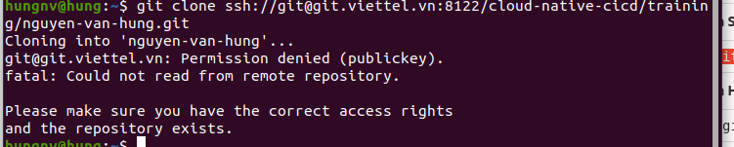
2.2. Làm quen với Gitlab
Clone source code về máy:
  Cài đặt git: sudo apt install git
  Cấu hình git dùng: git config
  Clone về máy:
    copy link ssh
    Chạy lệnh: git clone (PASTE HERE YOUR ADDRESS)
  Chú ý cần add ssh key trước khi clone nếu không sẽ có lỗi như sau: Link tham khảo: https://docs.gitlab.com/ee/ssh/

Slide 28
2.2. Làm quen với Gitlab
Tạo Merge Request:
  Gitlab bổ sung chức năng “Người duyệt” (Approvers) để giúp làm việc teamwork dễ dàng hơn.
  Khi thêm một tính năng qua Merge Request, người duyệt có thể nhìn thấy các phần code đã chỉnh sửa một cách rõ ràng và có thể đưa ra quyết định cái gì là cần thiết hay không.
  Khi checkout branch mới nên chủ động tạo merge request ở thời điểm có commit đầu tiên (Hoặc thời điểm đã hoàn tất fix một phần nào đó)

Slide 29
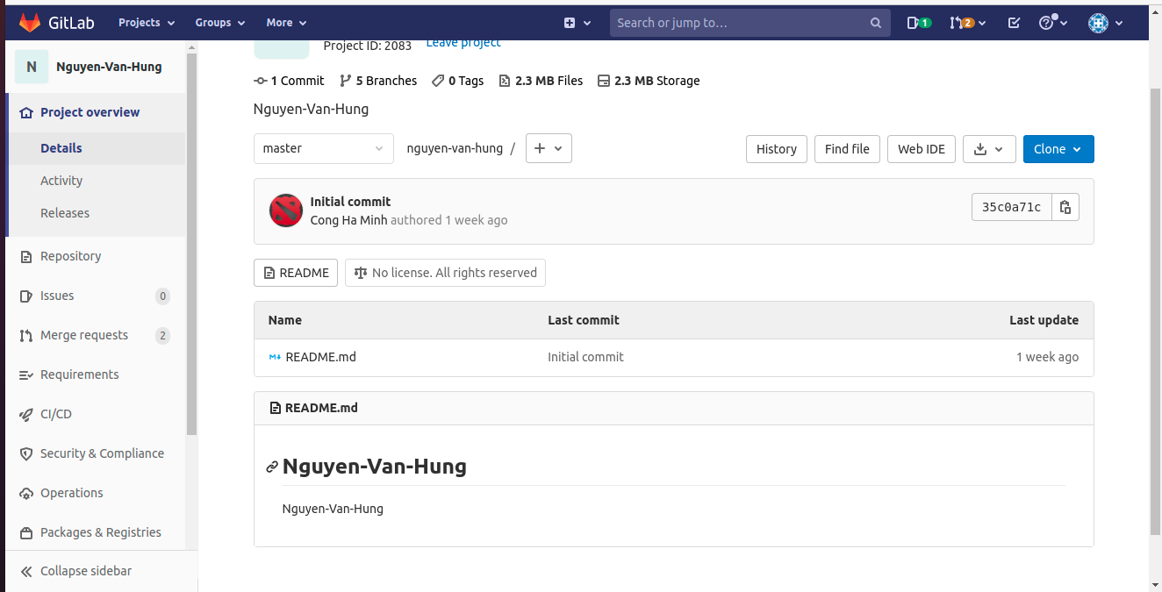
2.2. Làm quen với Gitlab
Tạo Merge Request:
  Bước 1: Truy cập vào gitlab.com, đăng nhập và truy cập vào branch đang làm việc có nút Merge Request như hình sau:

Slide 30
2.2. Làm quen với Gitlab
Tạo Merge Request:
  Bước 2: Chọn New Merge Request và điền các thông tin:
    sourse branch: là nhánh bạn phát triển
    Target branch: Nhánh gốc bạn merge vào. Chọn Compare branches and continue: để tiếp tục.
  Bước 3: Điền thêm các nội dung để Approvers có thể nắm bắt và biết nội dung bạn muốn merge.
    Nếu chưa hoàn thành thì ở phần Title điền thêm Draft: ở đầu nội dung.
    Các mục quan trọng khác cần chú ý:
      Assignee
      Approvers
      Approvals required
  Kiểm tra lại các commit muốn tạo merge request đã khớp chưa và ấn “Submit merge request” để khởi tạo.

Slide 31
2.2. Làm quen với Gitlab
Issue:
  Sử dụng Issue cho các mục đích, tùy chỉnh theo yêu cầu và công việc của bạn:
    Thảo luận về việc triển khai một ý tưởng
    Theo dõi nhiệm vụ và tình trạng công việc
    Chấp nhận các đề xuất tính năng mới, câu hỏi, yêu cầu hỗ trợ hoặc báo cáo bug.
    Xây dựng và triển khai sourse code
  Issue thường gắn với từng dự án cụ thể.
  Tạo issue mới: Link tham khảo: http://git.viettel.vn:8180/help/user/project/issues/managing_issues.md#create-a-new-issue:

Slide 32
2.2. Làm quen với Gitlab
Issue:
  Di chuyển Issue:
    Di chuyển 1 issue copy đến một target project, và đóng issue đó tại project nguồn. Issue gốc sẽ không bị xóa. Hệ thống sẽ ghi chú lại và chỉ ra Issue đó đến từ đầu và đến đâu và được thêm vào cả 2 issue.
    Vào Issue cần di chuyển, chọn "Move issue" ở right - sidebar và chọn project move tới. Sau đó click vào Move
  Đóng Issue: Khi Issue đã được giải quyết, và nó không cần thiết thì có thể đóng Issue bằng button "Close Issue"
  Xóa Issue: Người dùng quyền owner có thể chỉnh sửa Issue và chọn Deleting Issue để xóa.
  Link Issue: là mối quan hệ 2 hướng giữa 2 issues bất kì và xuất hiện block bên trên mỗi mô tả của issue.

Slide 33
2.2. Làm quen với Gitlab
Git CI/CD:
  Gitlab CI/CD là một công cụ được tích hợp trong Gitlab để phát triển phần mềm thông qua các phương pháp liên tuc:
    Continuous Integration (CI)
    Continuous Delivery (CD)
    Continuous Deployment (CD)

Slide 34
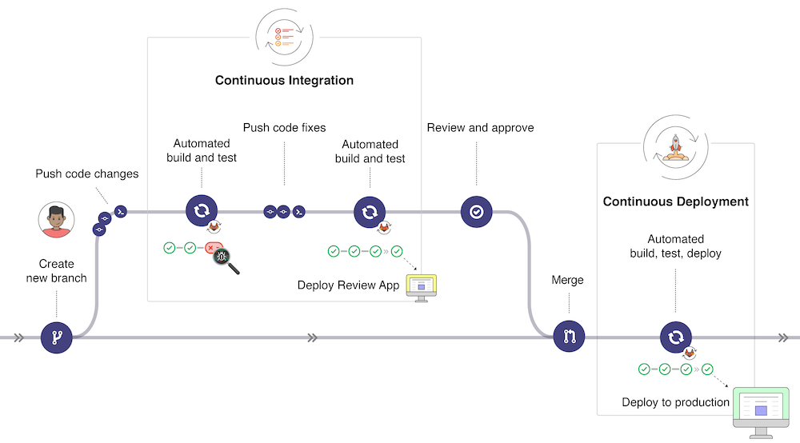
2.2. Làm quen với Gitlab
Gitlab CI/CD workflow:

Slide 35
3. Python
3.1. Giới thiệu Python
3.2. Một số cú pháp trong P

Slide 36
3.1. Giới thiệu Python
- Sinh năm 1991, tác giả: Guido Van Rossum
- Đặc điểm:
  - Là ngôn ngữ kịch bản và thông dịch
  - Trong sáng, gần gũi và dễ học
  - Đa năng:
    - Lập trình web
    - Ứng dụng desktop, đồ họa, game
    - Lập trình cho điện thoại
    - Đặc biệt hiệu quả trong lập trình tính toán khoa học
    …..
  - Python có thể chạy mọi môi trường: Unix, Windows, Mac,...

Slide 38
4. Network
4.1. Mô hình OSI
4.2. Mô hình TCP/IP
4.3. Một số khái niệm trong Network
4.4. Network trong Linux

Slide 39
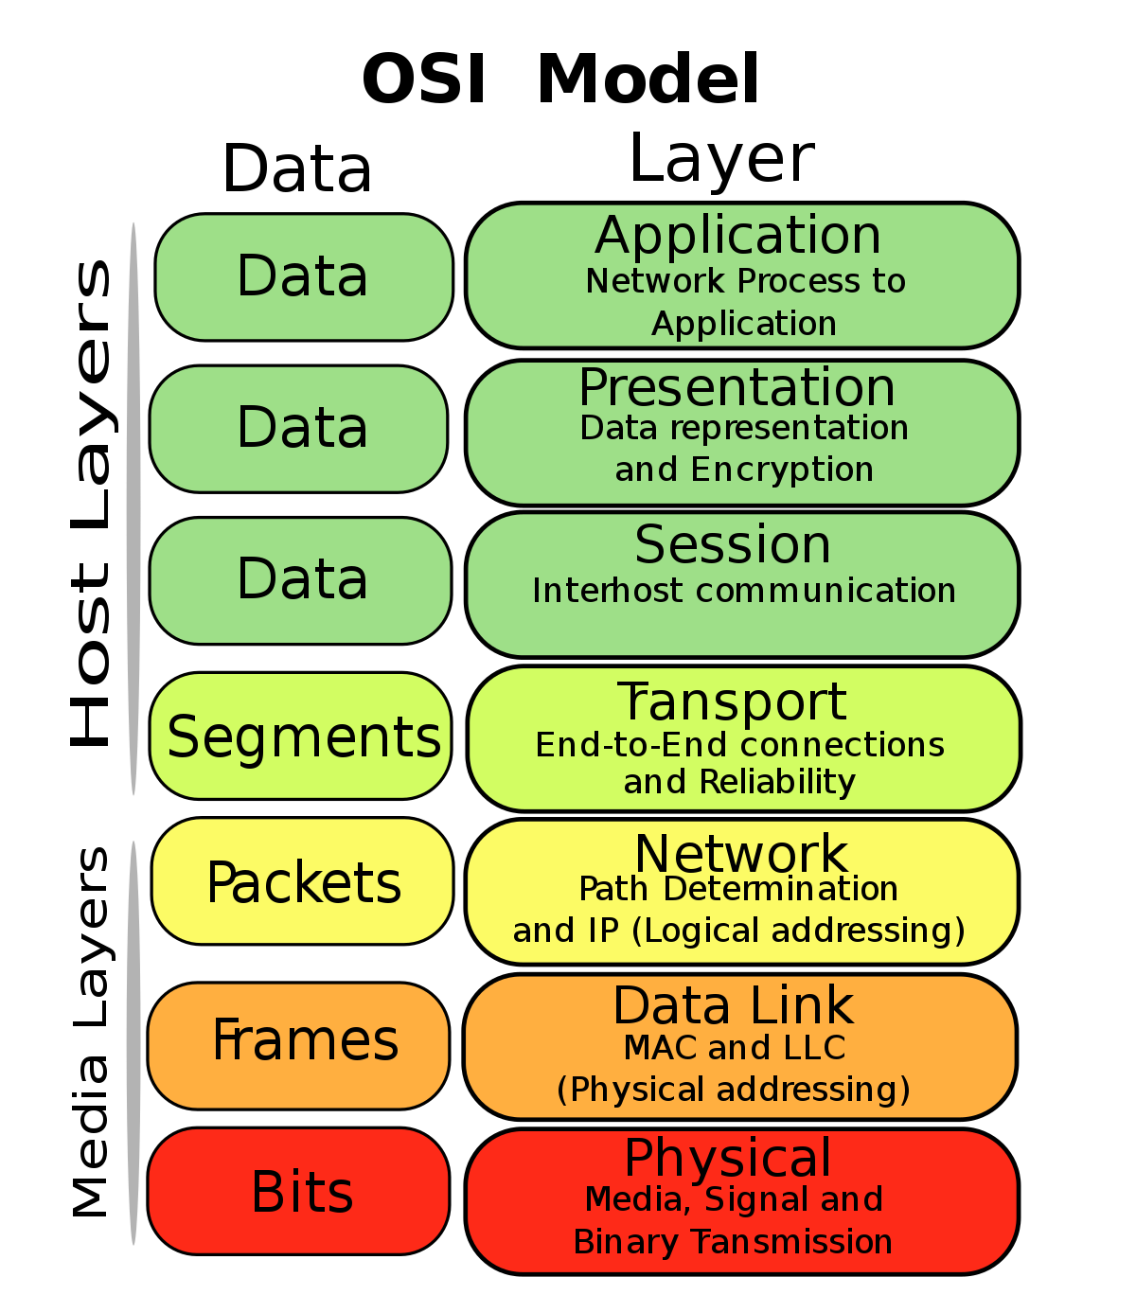
4.1. Mô hình OSI
Mô hình OSI:
- Mô hình tham chiếu chức năng: Các mô hình khác phải tham chiếu từ mô hình OSI:
- Cung cấp đầy đủ các chắc năng mô hình OSI đã chỉ ra
- Đảm bảo thứ tự các tầng chức năng
- Có ý nghĩa lớn về mặt cơ sở lý thuyết
- Không sử dụng thực tế

Slide 40
4.1. Mô hình OSI
Tầng ứng dụng (Application): cung cấp các ứng dụng trên mạng (web, email, truyền file...)
Tầng Trình diễn (Presentation): biểu diễn dữ liệu của các ứng dụng, eg: mã hóa, nén, chuyển đổi...
Tầng Phiên (Session): quản lý phiên bản làm việc, đồng bộ hóa phiên, khôi phục quá trình trao đổi dữ liệu
Tầng Giao vận (Transport): Xử lý việc truyền nhận dữ liệu cho các ứng dụng chạy trên nút mạng đầu cuối.
Tầng Mạng (Network): Chọng đường (định tuyến), chuyển tiếp gói tin từ nguồn đến đích.
Tầng liên kết dữ liệu (Data link): Truyền dữ liệu trên các liên kết vật lý giữa các nút mạng kế tiếp nhau.
Tầng Vật lý (Physical): Chuyển dữ liệu (bit) thành tín hiệu và truyền.

Slide 41
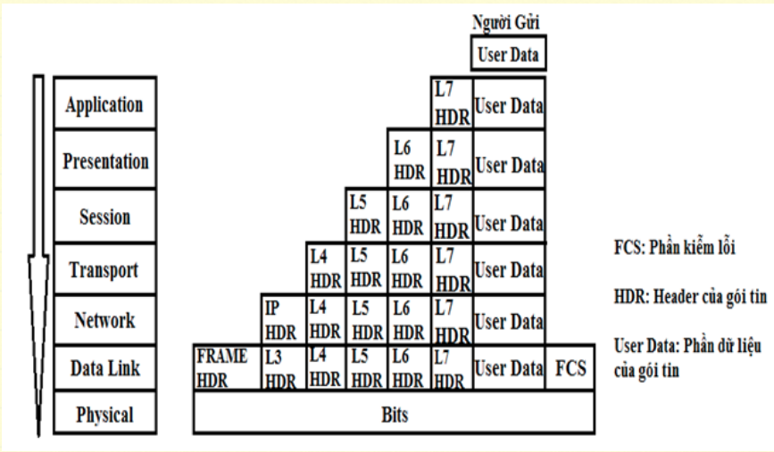
4.1. Mô hình OSI
Đóng gói gói tin:

Slide 42
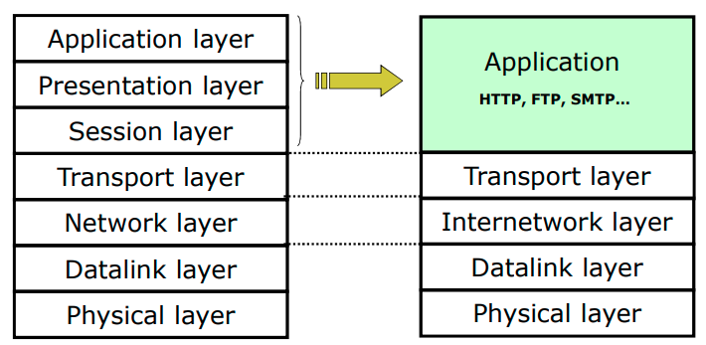
4.2. Mô hình TCP/IP
Mô hình TCP/IP (Internet) được sử dụng hầu hết trong các hệ thống m, chức năng 3 tầng trên được phân định cho một tầng duy nhất

Slide 43
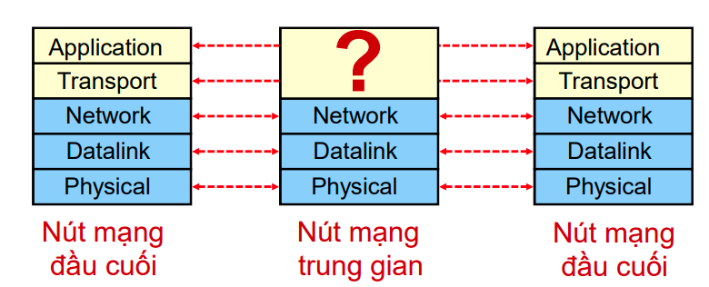
4.2. Mô hình TCP/IP
Triển khai kiến trúc phân tầng:

Slide 44
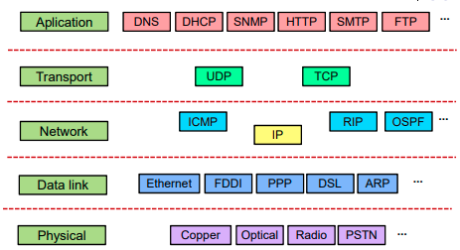
4.2. Mô hình TCP/IP
Chồng giao thức TCP/IP:

Slide 45
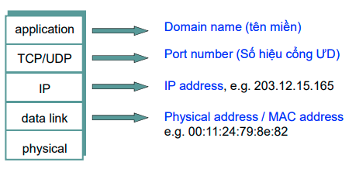
4.2. Mô hình TCP/IP
Định danh trên TCP/IP::

Slide 46
4.3. Một số khái niệm trong Network
DHCP (Dynamic Host Configuration Protocol)
Dịch vụ tầng ứng dụng cung cấp cấu hình địa chỉ IP cho các nút mạng:
  Địa chỉ IP
  Mặt nạ mạng
  Địa chỉ bộ định tuyến mặc định (default router, default gateway)
  Có thể địa chỉ máy chủ DNS phân giải mã miền
Hoạt động theo mô hình client/server: client sử dụng các thông số địa chỉ IP do server cấp phát

Slide 47
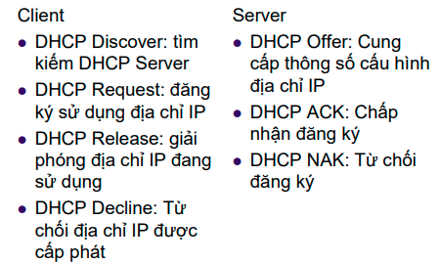
4.3. Một số khái niệm trong Network
DHCP (Dynamic Host Configuration Protocol)
Các thông điệp DHCP:

Slide 48
4.3. Một số khái niệm trong Network
ARP (Address Resolution Protoco):
Tìm địa chỉ MAC (định danh tầng liên kết dữ liệu) của một nút mạng khi đã biết địa chỉ IP.
Hoạt động của ARP:
  Mỗi nút trọng mạng LAN sử dụng bảng ARP Table:
    Ánh xạ <Địa chỉ IP, Địa chỉ MAC,TTL>
    TTL: thời gian dữ liệu ánh xạ trong bảng
    Sử dụng lệnh arp hoặc arp -n để liệt kê nội dung hiện tại của bộ đêm ARP.
Khi cần biết địa chỉ MAC tương ứng với địa chỉ IP không có trong ARP table:
  Nút mạng gửi quảng bá gói tin ARP request lên trên mạng để hỏi.
  Nút mạng mang địa chỉ IP được hỏi sẽ gửi ARP Repy trả lời. Nếu tìm thấy thì sẽ cập nhật lại bảng ARP.

Slide 49
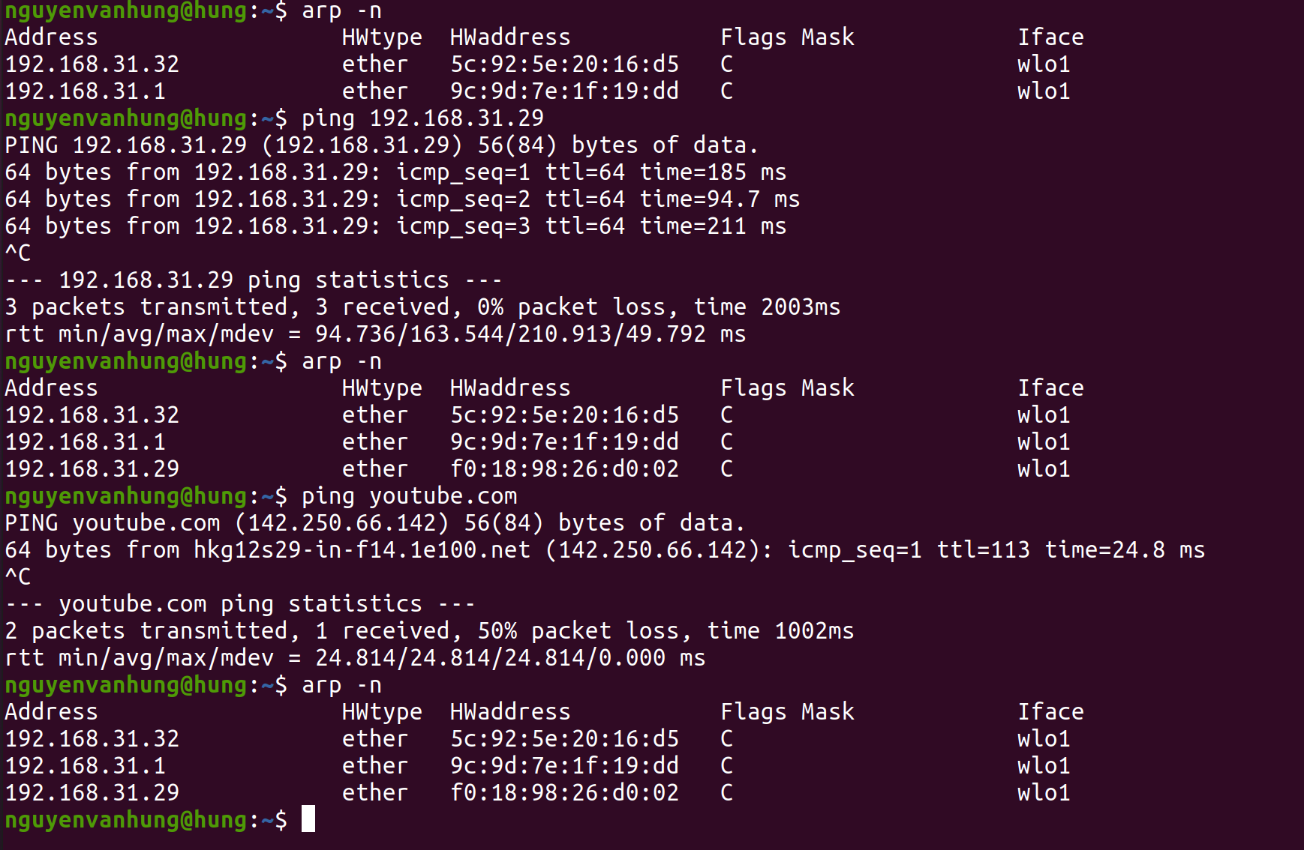
4.3. Một số khái niệm trong Network
ARP (Address Resolution Protocol):

Slide 50
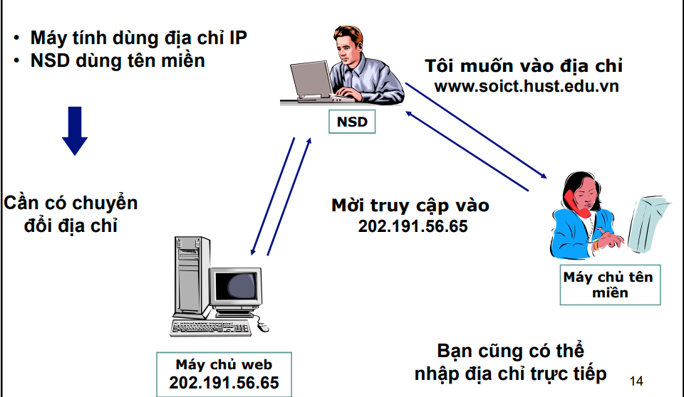
4.3. Một số khái niệm trong Network
DNS (Domain Name System)
Tên miền: Định danh trên tầng ứng dụng cho các nút mạng

Slide 51
4.3. Một số khái niệm trong Network
DNS (Domain Name System)
Phân giải tên miền
  Tự phân giải:
    File HOST: C:\WINDOWS\system32\drviers\etc\
    Cache
  Dịch vụ phân giải tên miền DNS: client/server
    UDP, port 53
    Phân giải đệ quy
    Phân giải tương tác

Slide 52
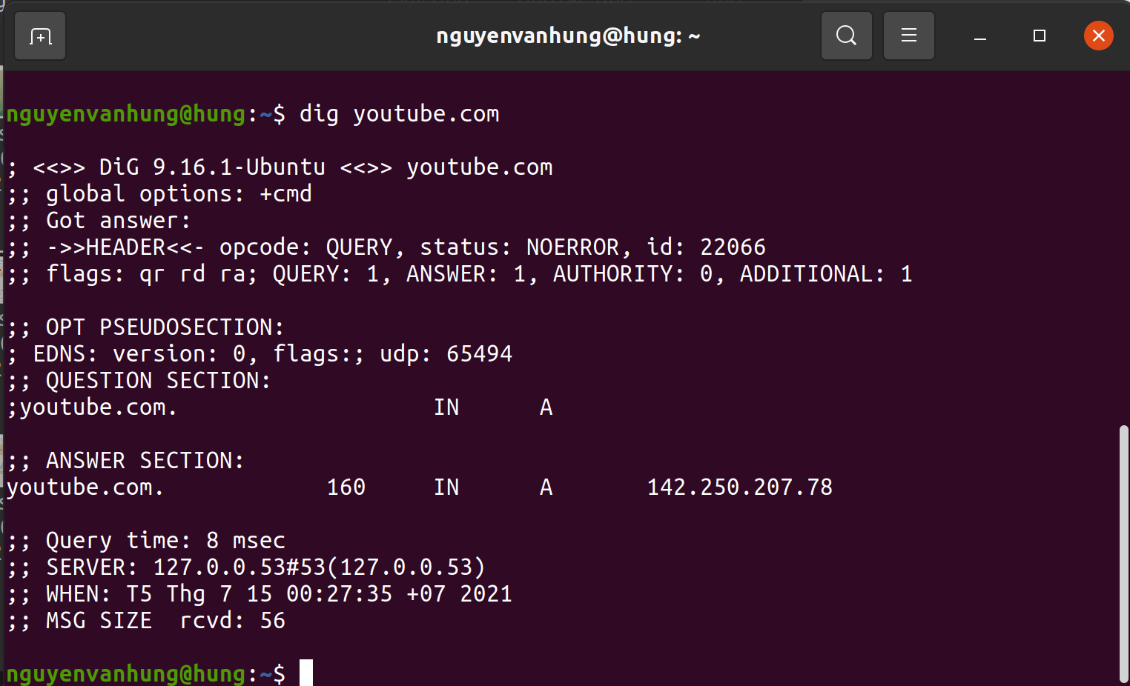
4.3. Một số khái niệm trong Network
DNS (Domain Name System)
Ví dụ:

Slide 53
4.3. Một số khái niệm trong Network
Routing (Định tuyến):
Tìm tuyến đường (qua các nút trung gian) để gửi dữ liệu từ nguồn tới đích.
Sử dụng thuật toán định tuyến tính toán bảng chuyển tiếp (Forwarding Table), chuyển tiếp theo địa chỉ IP đích.
Có thể sử dụng 1 những lệnh sau để xem bảng định tuyến:
  route
  netstat
  ip

Slide 54
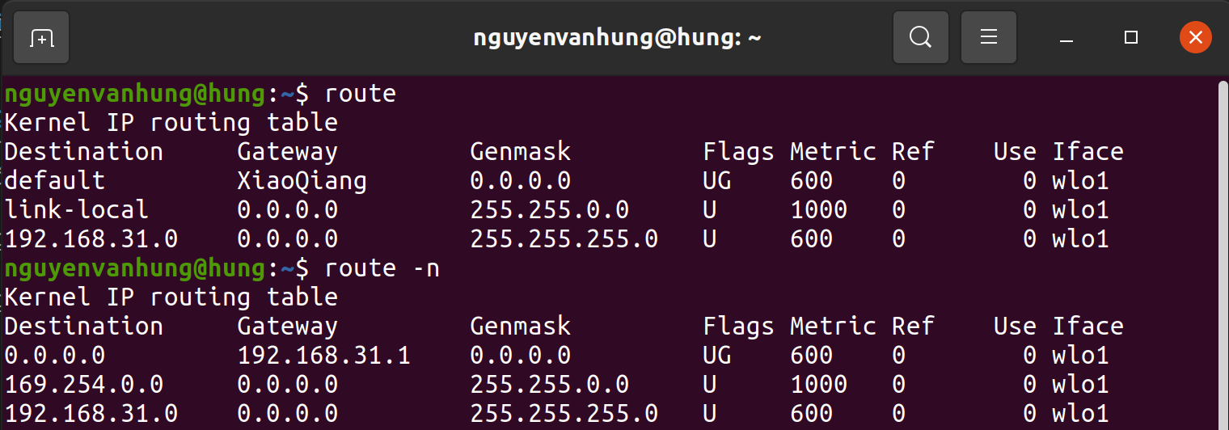
4.3. Một số khái niệm trong Network
Routing (Định tuyến):

Slide 55
4.3. Một số khái niệm trong Network
Switching (Chuyển mạch)
Sử dụng cơ chế tự học tính toán bảng MAC Table, chuyển tiếp theo địa chỉ MAC đích

Slide 56
4.3. Một số khái niệm trong Network
IP Table
Được cài đặt trong thư mục /usr/sbin/iptables
Dùng lệnh man iptables để xem chỉ dẫn.
Dùng để thiết lập các luật
IP table là một ứng dụng tường lửa dựa trên lọc gói rất mạnh, miễn phí và có sẵn trên linux.
Iptables/Netfilter gồm 2 phần là Netfilter ở trong kernel Linux và Iptables nằm ngoài kernel.
  Iptables chịu trách nhiệm giao tiếp với người dùng và sau đó đẩy các luật của người dùng vào cho Netfiler xử lí.
  Netfilter tiến hành lọc các gói dữ liệu ở mức IP. Netfilter làm việc trực tiếp trong kernel, nhanh và không làm giảm tốc độ của hệ thống.

Slide 57
4.3. Một số khái niệm trong Network
IP Table
Cơ chế - Thành phần của IP Table
  table
  chain
  Target

Slide 58
4.3. Một số khái niệm trong Network
IP Table
Cơ chế - Thành phần của IP Table
  Table: Để định nghĩa các rules cụ thể cho các gói tin.
  Chain: Mỗi table được tạo với một số chains nhất định. Chains cho phép lọc gói tin tại các điểm khác nhau.
  Target: hiểu đơn giản là các hành động áp dụng cho các gói tin. Đối với những gói tin đúng theo rule mà chúng ta đặt ra thì các hành động (TARGET) có thể thực hiện được.

Slide 59
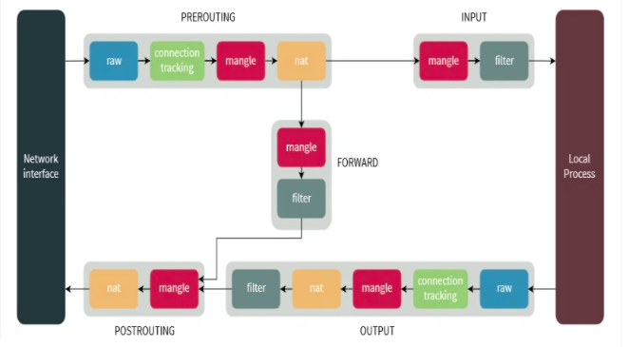
4.3. Một số khái niệm trong Network
Hình sau mô tả chi tiết thứ tự xử lý các table và các chain trong flow xử lý gói tin.

Slide 60
4.3. Một số khái niệm trong Network
NAT (Network Address Translation)
Dữ liệu chuyển tiếp từ mạng LAN(sử dụng địa chỉ cục bộ) sang mạng Internet(sử dụng địa chỉ công cộng) và ngược lại cần được chuyển đổi địa chỉ.
Lợi ích:
  Tiết kiệm địa chỉ IP công cộng
  Che giấu mạng riêng
  Giảm chi phí cấu hình thay đổi ISP

Slide 61
4.3. Một số khái niệm trong Network
NAT (Network Address Translation)
Các chế độ hoạt động của NAT:
  Static NAT: mỗi địa chỉ IP cục bộ được chuyển đổi sang một địa chỉ IP công cộng
  Dynamic NAT: Một dải địa chỉ IP được chuyển đổi sang một/một dải địa chỉ IP công cộng
  PAT : Port Address Translation: NAT with overloading sử dụng thêm số hiệu cổng ứng dụng trong quá trình chuyển đổ

Slide 62
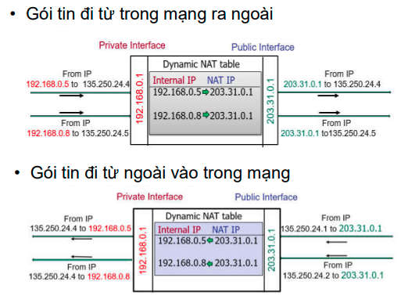
4.3. Một số khái niệm trong Network
NAT (Network Address Translation)

Slide 63
4.3. Một số khái niệm trong Network
Port-forwarding:
Cho phép máy tính bên ngoài kết nối đến máy tính bên trong mạng nội bộ. Thông thường, router/server mở sẵn một số port, chẳng hạn port 21 cho dịch vụ chia sẻ tập tin qua FTP, port 80 cho các máy chủ dịch vụ web (web server)...

Slide 64
4.4. Network trong Linux
Network namespace:
Network namespace giúp ta có các mạng riêng biệt trên một host.
Mỗi namespace sẽ có những giao diện (interface) và bảng định tuyến (routing table).
Linux bridge: là một công nghệ cung cấp switch ảo để giải quyết vấn đề ảo hóa Network bên trong các máy vật lý.

Slide 65
4.4. Network trong Linux
Làm việc với namespace:
Khi khởi động Linux hệ thống sẽ có một namespace. Các tiến trình khi được tạo mới sẽ kế thừa namespace này.
Để làm việc với namespace sử dụng lệnh: ip netns
  Liệt kê danh sách các namespace trong hệ thống:
    ip netns list
  Tạo mới một namespace:
    ip netns add "name of namespace"
  Thực thi một lệnh trong namespace:
    sudo ip netns exce "name_ofNamespace" "command"

Slide 66
4.4. Network trong Linux
Ping giữa 2 Namespace:
Kịch bản:
  Mô phỏng 2 node (Mỗi namespace đại diện 1 node)
  Kết nối 2 namespace tới một switch ảo (virtual switch)
  ping từ namespace này đến namespace khác
B1. Tạo 2 namespace là : name1 và name2
    ip netns add name1
    ip netns add name2

Slide 67
4.4. Network trong Linux
Ping giữa 2 Namespace:
B2. Tạo virtual switch
  cài đặt Open vSwitch và khởi động service của nó
    sudo apt-get install openvswitch-switch
    sudo /etc/init.d/openvswitch-switch start
  Tạo 1 virtual switch trong namespace mặc định của hệ thống có tên là my_switch:
    sudo ovs-vsctl add-br my_switch
  Sử dụng veth (virtual ethernet) để kết nối namespace đến my_switch
    add veth: sudo ip link add type veth

Slide 68
4.4. Network trong Linux
Ping giữa 2 Namespace:
B2. Tạo virtual switch
  cài đặt Open vSwitch và khởi động service của nó
    sudo apt-get install openvswitch-switch
    sudo /etc/init.d/openvswitch-switch start
  Tạo 1 virtual switch trong namespace mặc định của hệ thống có tên là my_switch:
    sudo ovs-vsctl add-br my_switch
  Sử dụng veth (virtual ethernet) để kết nối namespace đến my_switch
    add veth: sudo ip link add type veth

Slide 69
4.4. Network trong Linux
Ping giữa 2 Namespace:
B2. Tạo virtual switch
  Làm các bước tương tự với name2:
    sudo ip link add name2-netns type veth peer name name2-ovs
    sudo ip link set name2-netns netns name2
    sudo ovs-csctl add-port my_switch name2-ovs
  Bringing up devides:
  Trong namespace mặc định của hệ thống
    sudo ip link set name1-ovs up
    sudo ip link set name2-ovs up
  Trong namespace name1 và name2
    sudo ip netns exec name1 ip link set dev lo up
    sudo ip netns exec name1 ip link set dev name1-netns up
    sudo ip netns exec name2 ip link set dev lo up
    sudo ip netns exec name2 ip link set dev name2-netns up

Slide 70
4.4. Network trong Linux
Ping giữa 2 Namespace:
Gán địa chỉ IP
  sudo ip netns exec name1 ip addr add 10.0.0.1/24 dev name1-netns
  sudo ip netns exec name2 ip addr add 10.0.0.2/24 dev name2-netns
Ping:
sudo ip netns exec name1 ping 10.0.0.2

Slide 71
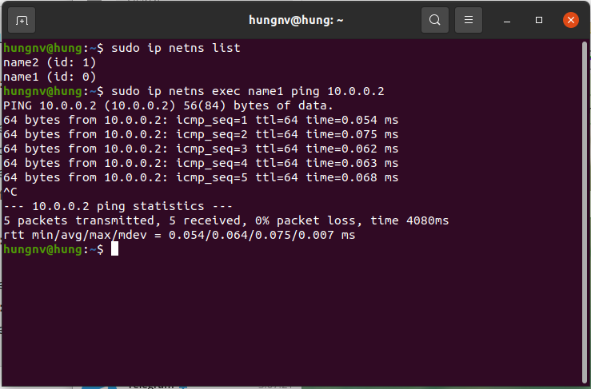
4.4. Network trong Linux
Ping giữa 2 Namespace:
Kết quả:

Slide 72

Thảo luận

